Slide 1
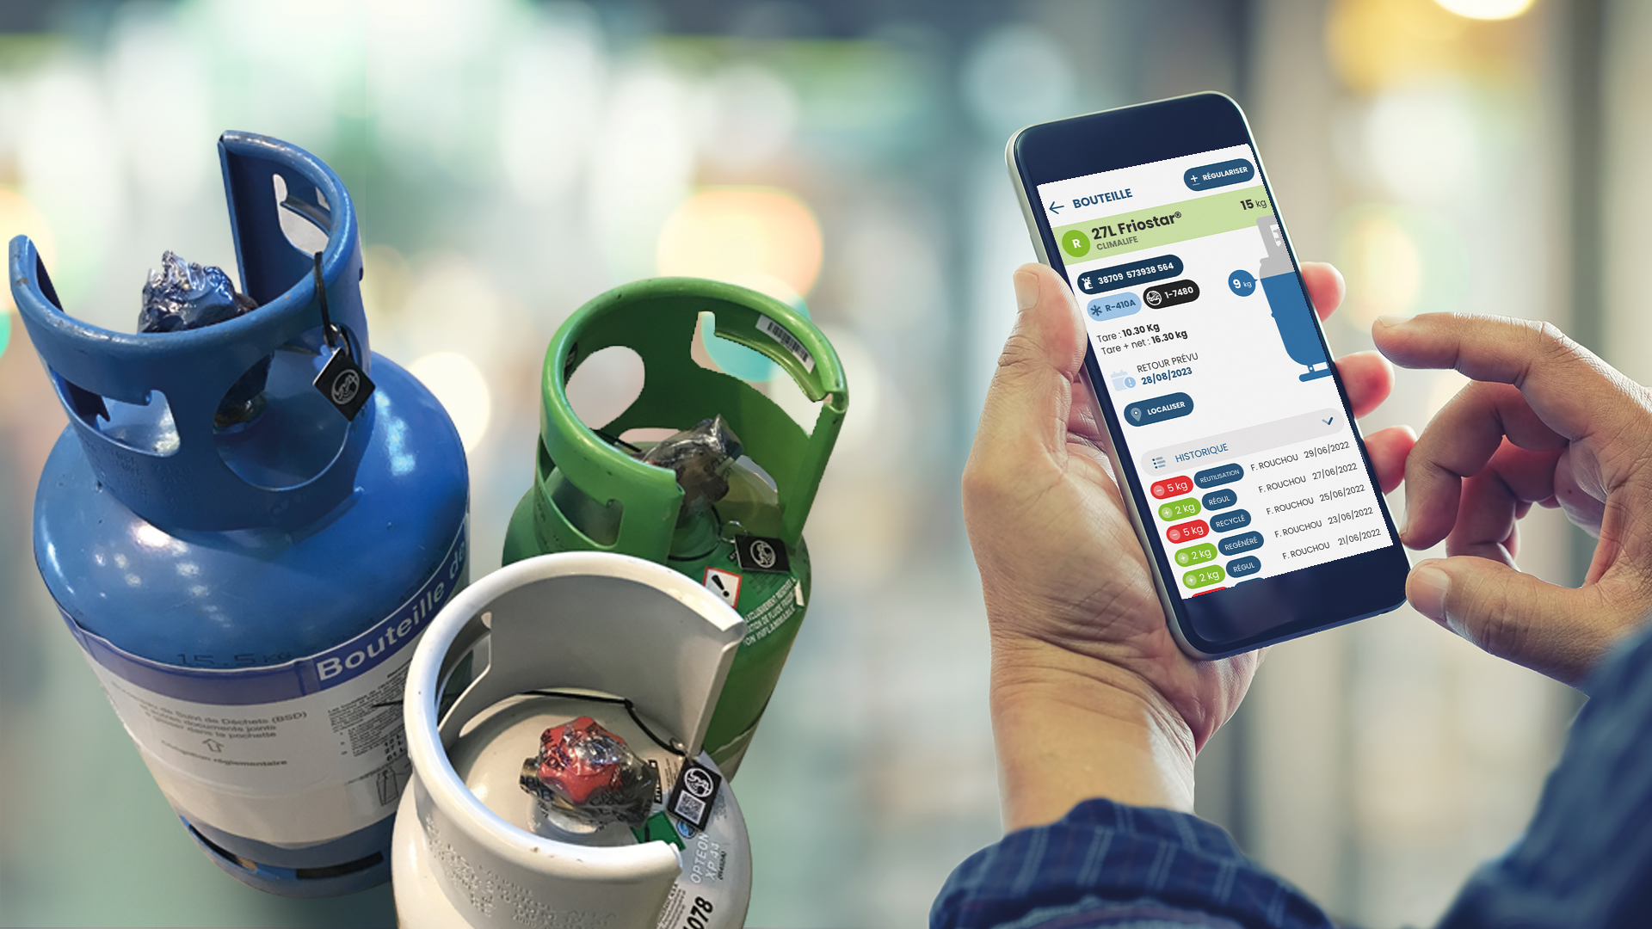

www.fi360.fr
Notre nouvelle
identité
Tout commence ici. Utilisez ce guide comme un aperçu de la façon dont la marque F.i360 prend vie sur les différents supports…

Slide 2

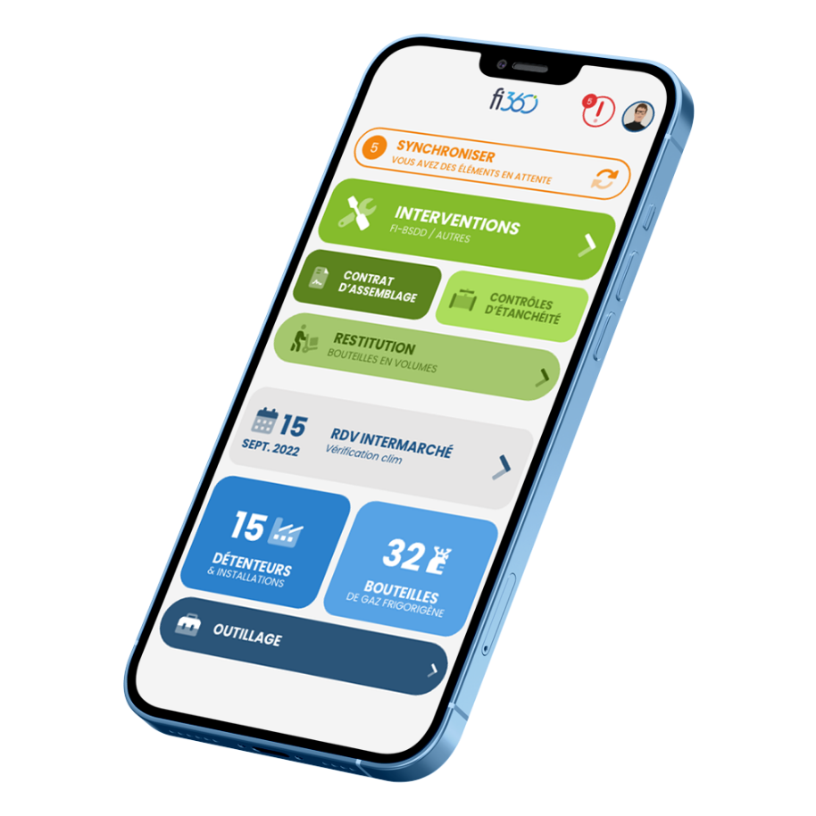
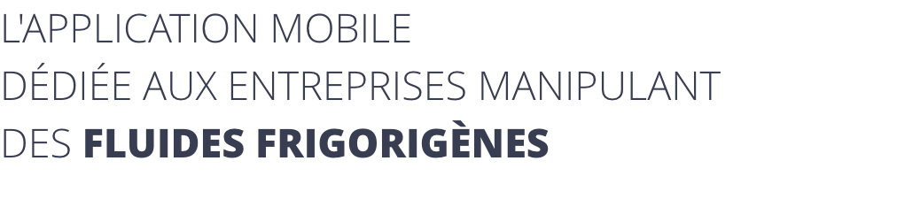

Slide 3

Refonte
logo
Refonte logo
Ancien logo
Nouveau Logo
Logo Otag bouteille
Notre précédent logo était là depuis le début, et nous savons que beaucoup de gens le tiennent à cœur. Heureusement, notre nouveau logo préserve les éléments les plus importants de ce que F.i360° a toujours été et de ce qui nous rend uniques.
Couleurs
Typographies
Utilisations
Utilisations

Slide 4
Nouveau
logo
Refonte logo
Ancien logo
F.i360° est notre signature.
Notre mot-symbole et ses couleurs sont nos atouts les plus reconnaissables.
L'approche préférée consiste à utiliser le logo seul ou dans une bulle « liquide ».
Cela permet la flexibilité de présenter F.i360° avec une plus grande importance tout en évoquant le secteur du gaz et du liquide frigorigène
Nouveau Logo
Logo Otag
Couleurs
Typographies
Utilisations

Slide 5

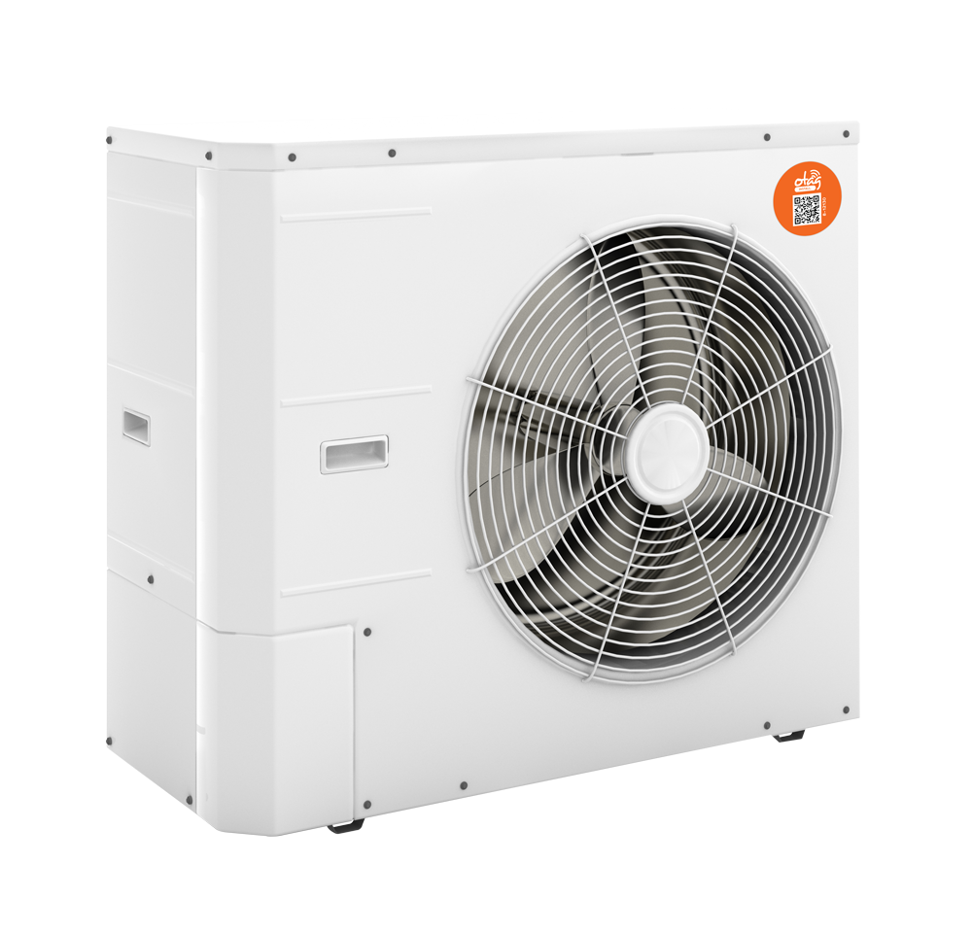
Refonte
logo
Refonte logo
Ancien logo
Nouveau Logo
Logo Otag
Couleurs
Typographies
Jusqu’à présent Otag concernait uniquement les puces accrochées sur les bouteilles de gaz et de fluide. Ces puces permettaient de géolocaliser et d’accéder simplement aux informations de la bouteille depuis l’application F.i360°.
Cette fonctionnalité est désormais accessible aux installations grâce à des stickers avec un Qrcode unique. Ceci a conduit à l’évolution du logo Otag avec deux baselines
Utilisations
Utilisations

Slide 6
Couleurs
Refonte logo
Couleurs
Couleurs du logo
Couleurs du logo
# 3a3b51
80 71 43 41
58 59 81
# 2871b7
84 50 1 0
40 113 183
# 2baee5
70 11 0 0
43 174 229
# 8ecd2a
52 0 94 0
142 205 42
Couleurs des fonds
Typographies
Utilisations
Utilisations

Slide 7
Couleurs
Refonte logo
Couleur du logo
Couleur du logo
Couleurs
# e96121
2 72 93 0
233 97 33
# 3a3b51
80 71 43 41
58 59 81
Couleurs du logo
Couleurs des fonds
Typographies
Utilisations
Utilisations

Slide 8
Couleurs
Nous utilisons une famille de bleus pour appuyer la reconnaissance de marque. Fraîche et contrastée, cette palette articule subtilement l’innovation technologique (nuances foncées) à l’immatérialité des gaz liquide frigorigène (nuances de bleus gris très clairs). Rendre visible l’invisible pour assoir le positionnement de F.i360°. Nous assurons toujours la présence de bleus, soit dans la composition, soit par la présence du logo ou d’une vague liquide en dégradé.
Refonte logo
#043b7e
82 24 7
4 59 126
# 2777e0
81 52 0 0
39 119 224
Couleurs
Couleurs du logo
Couleurs des fonds
Typographies
#e9f0f9
11 4 1 0
233 240 249
# f8fcff
248 252 255
3 0 0
Utilisations
Utilisations

Slide 9
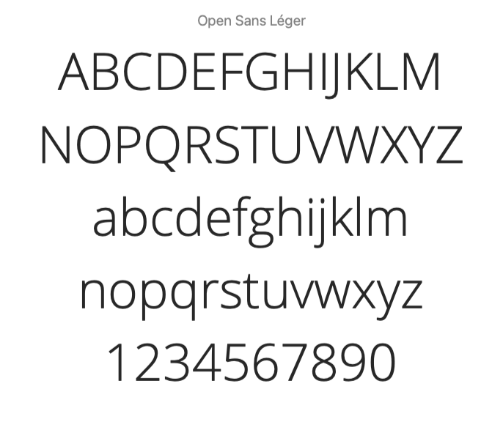
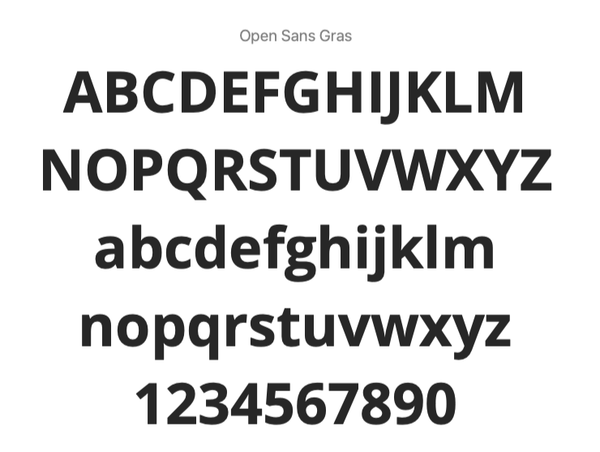
Typo-graphies
Refonte logo
Couleurs
Typographies
Utilisations
Utilisations

Slide 10
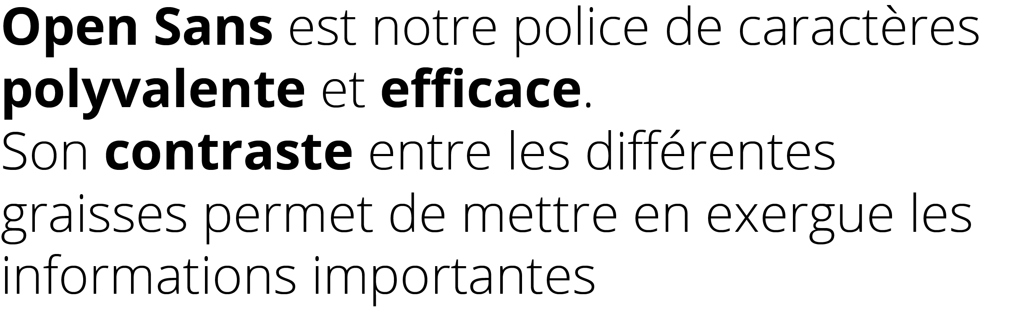
Typo-graphies
Refonte logo
Couleurs
Typographies
Utilisations
Utilisations

Slide 11
Utilisa-tions
Refonte logo
Couleurs
Typographies
Utilisations
Zone de protection
Le logo F.i360° peut-être disposé librement en respectant la zone de protection. L’espace minimum correspond au rond intérieur du 6
Contrastes
Exemples
Utilisations
Interdictions

Slide 12
Utilisa-tions
Refonte logo
Couleurs
Typographies
Utilisations
Zone de protection
Contrastes
Exemples
Utilisations
Interdictions

Slide 13

Utilisa-tions
Refonte logo
Couleurs
Typographies
Utilisations
Zone de protection
Contrastes
Exemples
Utilisations
Interdictions

Slide 14
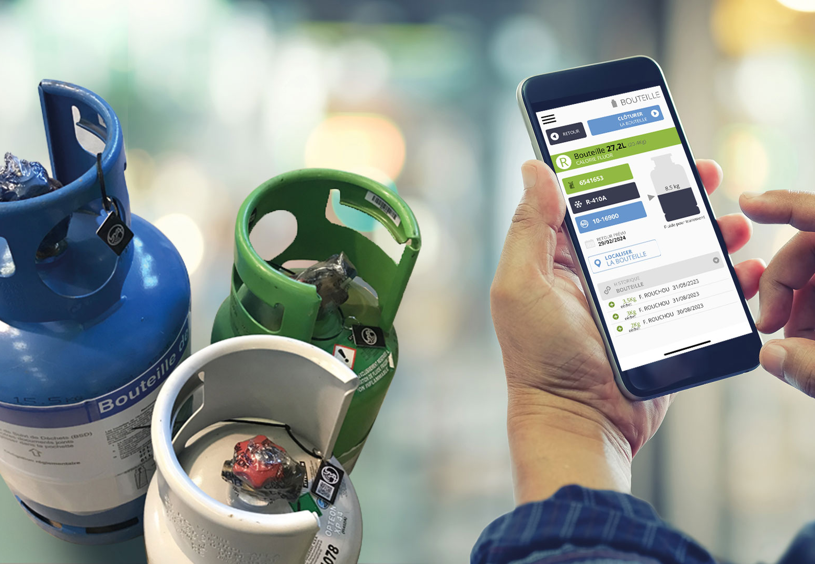
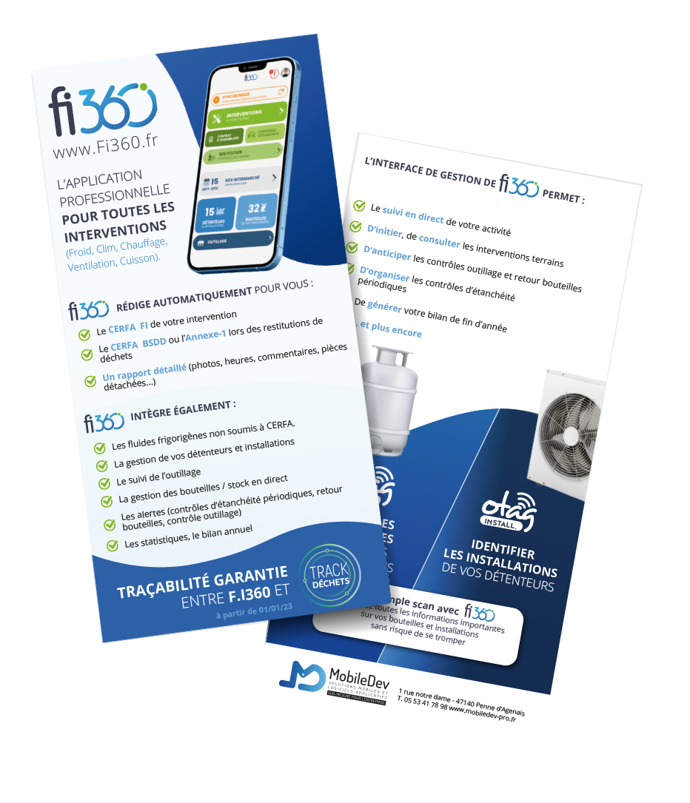

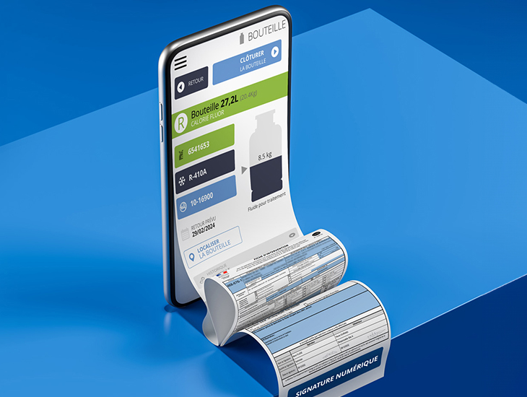
Utilisa-tions
Refonte logo
Couleurs
Typographies
Utilisations
Zone de protection
Contrastes
Nous privilégierons des images à dominante bleue avec un contraste blanc. Nous pouvons apporter du dynamisme avec une vague blanche ou dégradée bleue, desquelles peuvent dépasser un objet.
Exemples
Utilisations
Interdictions

Slide 15
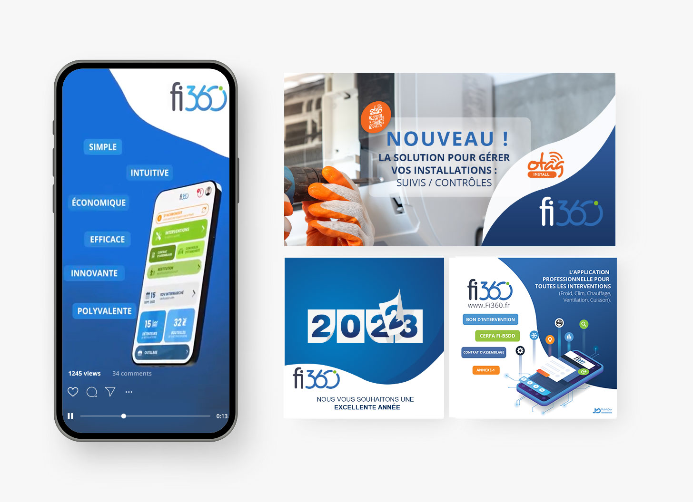
Utilisa-tions
Refonte logo
Couleurs
Typographies
Utilisations
Zone de protection
Contrastes
Exemples
Utilisations
Interdictions

Slide 16


Utilisa-tions
Refonte logo
Ne pas déformer
Garder le logo
dans son intégrité
Ne pas changer les nuances de bleus
Couleurs
Typographies
Utilisations
Zone de protection
Contrastes
Ne pas re-coloriser
Garder le logo lisible avec un arrière plan contrasté ou une vague
Exemples
Utilisations
Interdictions

Slide 17
www.fi360.fr
Une question ?
Pour toute question nous serons ravis de répondre par mail : contact@fi360.fr
Charte graphique 2023

